Slide 1
～ 出 典 ～
日本銀行
資金循環
公表データ
年度計数（確報）
年度計数（確報）は、年1回、9月の公表日に掲載されます。
http://www.boj.or.jp/statistics/sj/index.htm/
日本銀行
時系列統計データ検索サイト
www.stat-search.boj.or.jp/ssi/cgi-bin/famecgi2?cgi=$nme_a000&lstSelection=FF
日銀の資金統計から、総金融資産額を時系列で見ることにより、
その傾向を把握します。

Slide 2
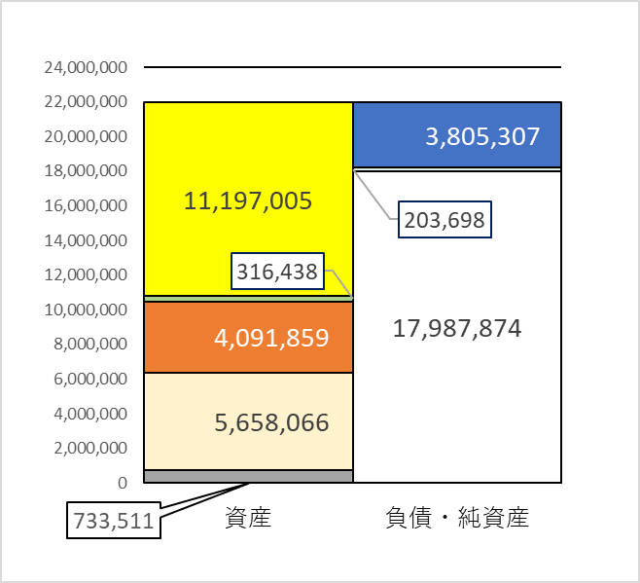
家計部門・貸借対照表
2025年9月18日・日銀発表
（単位：億円）
2024年3月 確報
借入
現金・預金
その他の負債
債務証券
金融純資産
証券
保険・年金等
その他
21,996,879
21,996,879

Slide 3
家計部門・総金融資産残高の推移（1998-2025）3月末
（単位：億円）
21,996,879
13,277,740
保険・年金など
株式等
現金・預金
日本銀行時系列統計データ(20250918）より作成

Slide 4
家計の金融資産構成①（1979-2025）3月末
2025年9月18日・日銀発表
日本銀行時系列統計データより作成

Slide 5
家計部門・純金融資産残高の推移（1979-2025・3月末）
2025年9月18日・日銀発表
（単位：億円）
純金融資産比率
1979
2006
2025
日本銀行時系列統計データより作成

